Slide 1
TẤM CÁM

Slide 2
Tìm hiểu chung
Thể loại: truyện cổ tích
Đặc trưng
Tự sự dân gian
Nhân vật: số phận nhỏ bé, bình thường
Mâu thuẫn thiện >< ác
Kết thúc có hậu
b. Phân loại: 3 loại
Cổ tích:
+ về loài vật
+ sinh hoạt
+ thần kì

Slide 3
Tìm hiểu chung
2. Văn bản
“ Tấm Cám” thuộc truyện cổ tích thần kì
Nội dung: kể về mối xung đột giữa Tấm và mẹ con Cám. Cuối cùng, Tấm được hạnh phúc, mẹ con Cám bị trừng phạt.

Slide 4
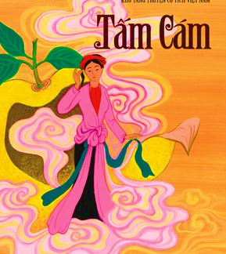
II. Đọc hiểu văn bản
Tấm – kiểu nhân vật mồ côi
Mồ côi cả cha lẫn mẹ, sống với mẹ con Cám
Làm lụng vất vả
➔ Số phận bất hạnh

Slide 5
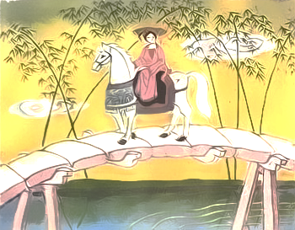
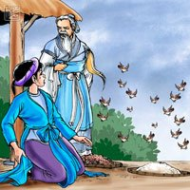
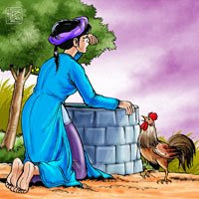
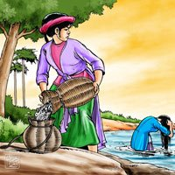
II. Đọc hiểu văn bản
2. Mâu thuẫn giữa Tấm và mẹ con Cám
Giai đoạn 1: trong gia đình
Sự việc
Mẹ con Cám
Tấm

Slide 6
2. Mâu thuẫn giữa Tấm và mẹ con Cám
Sự việc | Mẹ con Cám | Tấm
Cái yếm đỏ | Lừa trút giỏ tép của Tấm Được thưởng yếm đỏ | KHÓC
Con cá bống | Ăn thịt cá bống
Vua mở hội | Trộn thóc với gạo, yêu cầu Tấm nhặt
➔Mẹ con Cám nham hiểm độc ác >< Tấm thì hiền lành, thụ động. Đây là mâu thuẫn giữa mẹ ghẻ - con chồng, giữa chị em cùng cha khác mẹ.

Slide 7
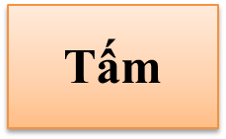
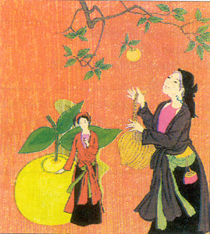
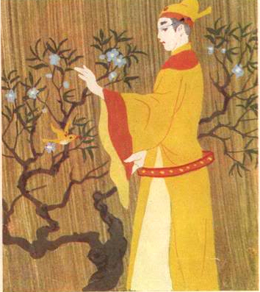
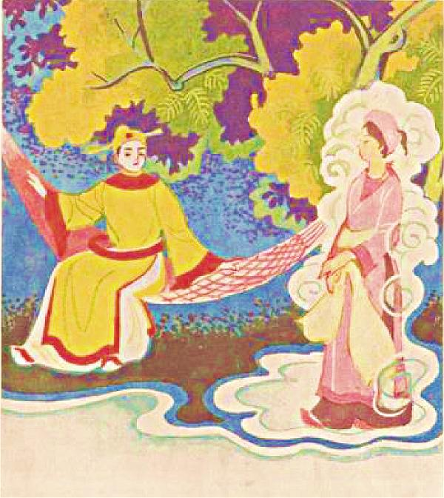
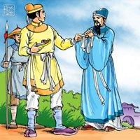
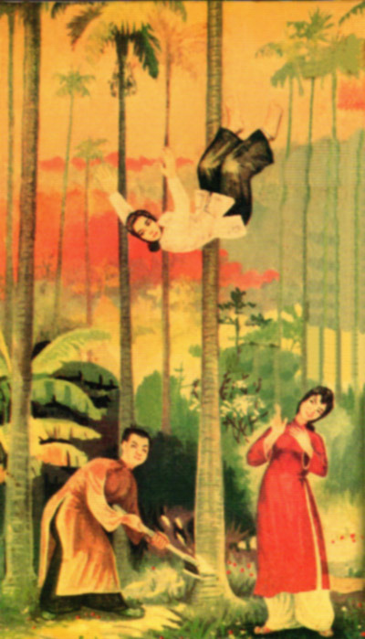
2. Mâu thuẫn giữa Tấm và mẹ con Cám
b. Giai đoạn 2: Ngoài xã hội
Sự việc
Mẹ con Cám

Slide 8
2. Mâu thuẫn giữa Tấm và mẹ con Cám
b. Giai đoạn 2: Ngoài xã hội
Sự việc | Mẹ con Cám | Tấm
Thử giày | Bĩu môi, khinh bỉ Tấm | Được làm hoàng hậu
Giỗ cha | Chặt cau | Chết
Tấm vào cung | Giết vàng anh Chặt cây xoan đào | Biến hóa
Mâu thuẫn phát triển cao độ một mất một còn, giữa thiện và ác.

Slide 9
3. Yếu tố thần kì
*Ý nghĩa:
Bụt
➔Giúp đỡ Tấm vượt qua khó khăn, tạo điều kiện cho Tấm tìm được hạnh phúc
- Thể hiện sức sống, tinh thần đấu tranh mãnh liệt của Tấm
- Khẳng định ước mơ về công bằng, xã hội
Quá trình biến hóa của Tấm
Tấm chết => hóa thành vàng anh => xoan đàò => khung cửi => quả thị => Tấm
- Quan niệm hạnh phúc: hạnh phúc có ngay trong cuộc đời, muốn có hạnh phúc thì phải đấu tranh
➔Nghệ thuật: Tạo không khí thần tiên, hấp dẫn. Thể hiện tinh thần lạc quan, nhân đạo

Slide 10
4. Kết thúc:
Tấm hạnh phúc
Mẹ con Cám: trị trừng phạt ( Tấm)
Thể hiện quan niệm: “ Ác giả ác báo”, cái ác phải bị tiêu diệt, cái thiện được tồn tại.
III. Tổng kết:

